Slide 1
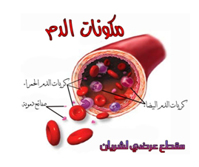
جهاز النقل
الدم

Slide 2
تعلمنا في الدرس السابق...
أكمل الجمل التالية:
1. تنتقل المواد لجميع خلايا الجسم من خلال ــــــــــــــــــــــــــــــ
2. تتم عملية تبادل الغازات بواسطة الدورة ____________
3. تختلف الدورة الدموية الصغرى عن الكبرى بـ :
_________________
_________________
_________________

Slide 3
نحن نعلم أن المواد تنتقل بواسطة الدورتين.
لكن بأي وسط\ مادة تنتقل هذه المواد داخل الأوردة؟
قبل أن نتوصل للإجابة دعونا نجيب على هذه الأسئلة؟
بأي حالة يجب أن تكون هذه المادة؟
صلبة\ سائلة\ غازية.
ما هي صفات هذه المادة؟؟
الآن، هل يمكنكم تخمين ما هي المادة هذه؟؟!!

Slide 4
موضوع درس اليوم هو:
الدم

Slide 5
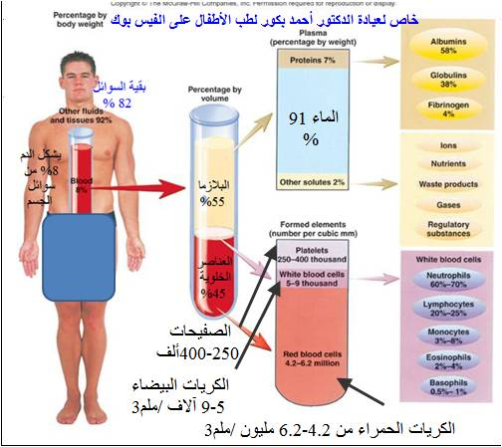
هيا نتعرف مما يتكون الدم

Slide 6
اذا فالدم يتكون من:
55% بلازما
45% خلايا

Slide 7
ماذا نعني بالبلازما؟
تتكون بلازما الدم من ماء مذابة فيه مواد مختلفة، مثل مركبات غذاء، أملاح، بروتينات نتجت في الجسم وغيرها. لون سائل الدم هو أصفر شفاف.
سؤال للنقاش:
أين تكمن أهمية كون بلازما الدم ”ماء“؟

Slide 8
هيا لنتعرف على خلايا الدم

Slide 9
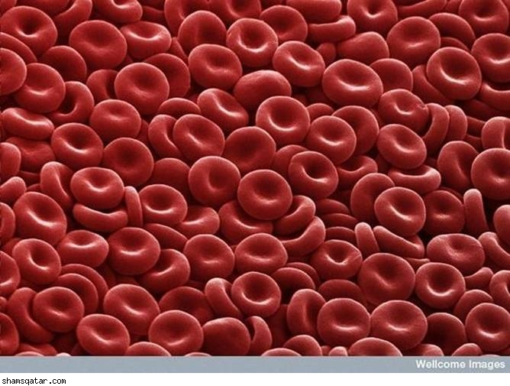
خلايا الدم الحمراء

Slide 10
وظيفة كريات الدم الحمراء
ربط الأوكسجين الذي يصل إلى شعيرات دم في الرئتين ونقله إلى خلايا الجسم.

Slide 11
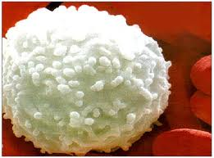
خلايا الدم البيضاء

Slide 12
وظيفة كريات الدم البيضاء
محاربة مسببات الأمراض , مثل الجراثيم أو الفيروسات التي دخلت إلى الجسم.

Slide 13
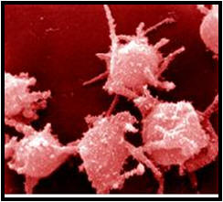
صفيحات الدم

Slide 14
صفائح \صفيحات الدم
صفائح الدم هي اجزاء صغيرة من الخلية.
وعدد الصفائح الدموية اكبر بكثير من عدد خلايا الدم الحمراء والبيضاء معاً.

Slide 15
تخثّر الدم ...
إذا جرحنا وخصوصاً اذا كان الجرح بسيطاً، يتوقف نزول الدم من ذاته.
اذا اصبنا بجرح بسيط، فبعد دقائق معدودة، يجف الدم الذي على الجرح. انه يتخثّر.
الدم المتخثر يسد الجرح ويمنع نزول دم اضافي.

Slide 16
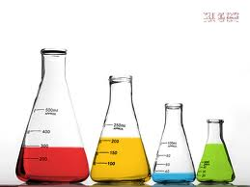
تجربة تخثر الدم هيا نمثل عملية التخثّر:
اللوازم:
كأس شفاف، مادة الجيلاتين، ماء.
خطوات العمل:-
1-نضع بالكأس الشفاف ماء دافئ حتى علو 1 سم.
2-نضيف الى الماء ملعقة صغيرة مسطّحة من مادة الجيلاتين.
3-نحرك ما في الكأس جيداً حتى يختلط كل الجيلاتين مع الماء.
4-نضع الكأس جانباً لمدة 15-10 دقيقة، في مكان بارد محمي من الاهتزاز.
5-نقلب الكأس بحذر ونلاحظ ماذا سيحدث.

Slide 18
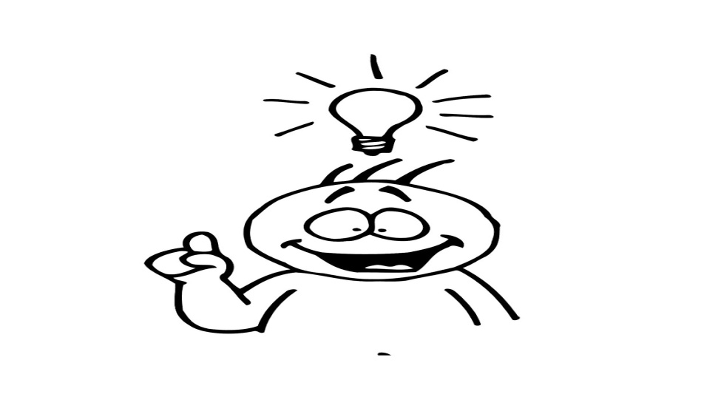
الجسم لا يحتوي على جلاتين، لكنه يُنتج مادة اخرى اسمها الليفين (الفِبرين).
يتخثّر الدم بواسطة الليفين وباشتراك صفائح الدم.

Slide 19
عملية التخثّر بالصور..

Slide 22
وظيفة صفائح الدم
المساعدة على تجلط الدم, ووقف النزيف اثناء حدوث الجروح.

Slide 23
أكملوا الجدول التالي:
نوع الخلية\ مميزات | شكل الخلية | وظيفة الخلية
خلايا دم حمراء
خلايا دم بيضاء
صفيحات الدم

